Slide 1
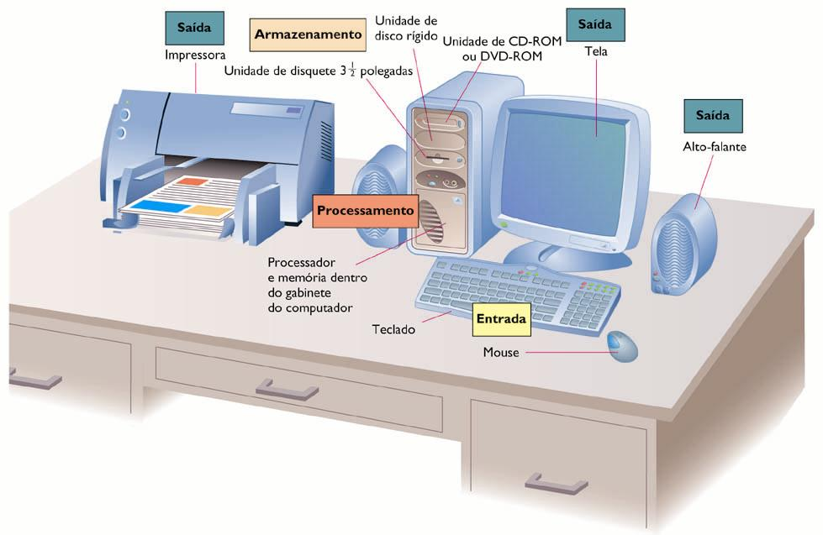
Sistemas Computacionais

Slide 2
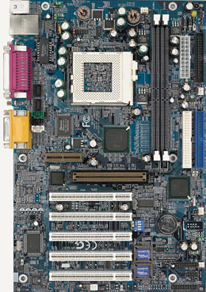
Placa-mãe (motherboard)
Placa de circuitos do computador.
  A unidade central de processamento (microprocessador) - CPU (Central Unit Processing) .
  Circuitos de apoio.
  Memória Principal.

Slide 3
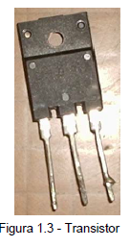
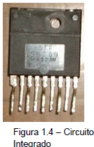
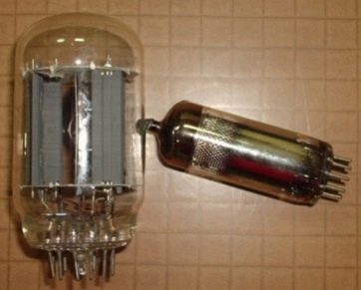
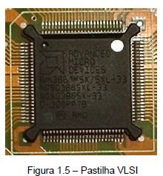
Componentes do hardware
Válvulas

Slide 4
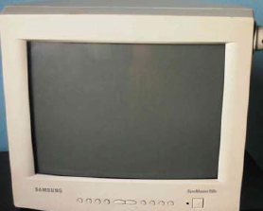
Cathode Ray Tube - CRT
Em desuso: Alto consumo de energia e volume elevado.

Slide 5
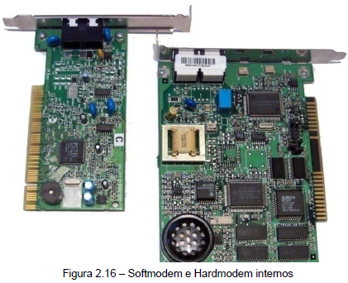
MODEM- Modulador/DEModulador
Transmissão de sinais digitais usando mecanismos analógicos

Slide 6
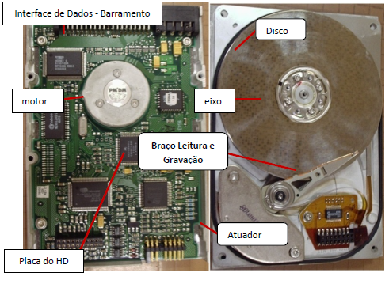
Hard Disk
Mecanismo magnético para armazenamento de dados.
Menor unidade de informação gravada na mídia: Blocos de 512 Bytes. .
Preparação para uso:
Particionamento;
Formatação Física (fabricante);
Formatação lógica (de acordo com o SO);
Particionamento e formatação.

Slide 7
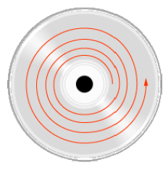
Unidades de CD/DVD
Uso de radiação IR (LASER Infra Red: Infra vermelho) para gravação/recuperação de dados.

Slide 8
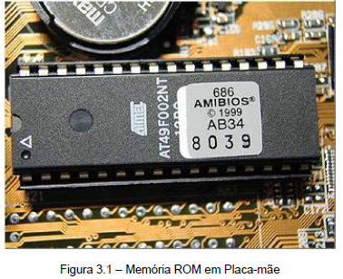
ROM (Read Only Memory) em placa mãe
Software de inicialização do sistema gravadas em meio não volátil

Slide 9
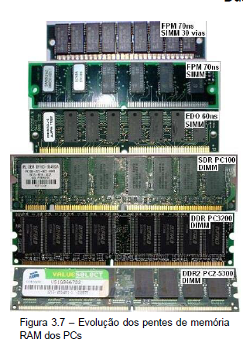
Evolução das memórias
Aumento da capacidade de armazenamento da MP (Memória Principal)

Slide 10
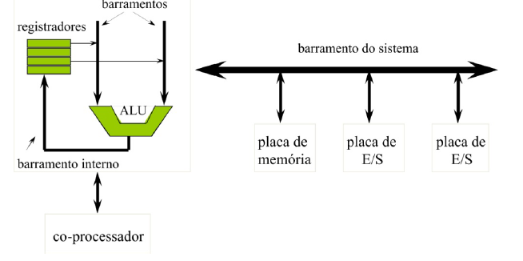
Arquitetura de Barramentos

Slide 11
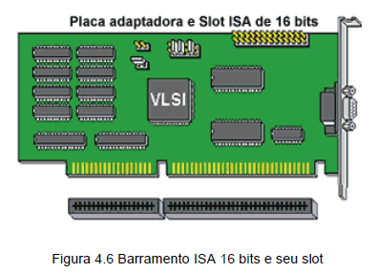
Barramento ISA

Slide 12
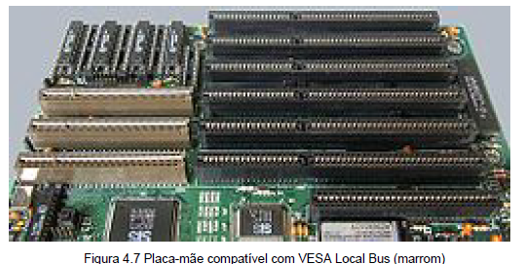
Barramento VESA Local Bus

Slide 13
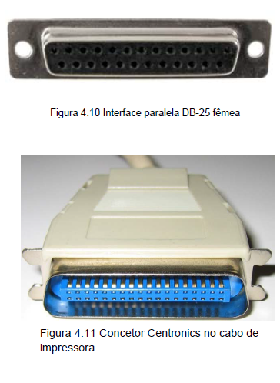
Interface Paralela

Slide 14
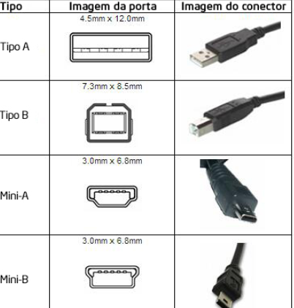
Conectores USB

Slide 15
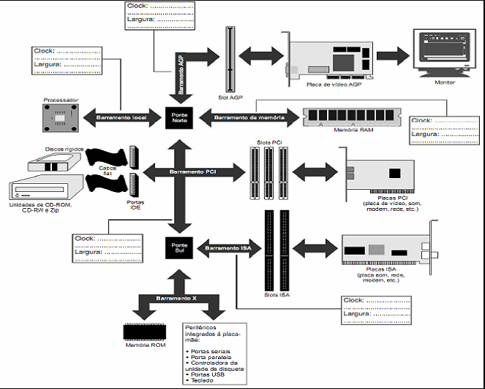
Modelo para Arquitetura Intel

Slide 16
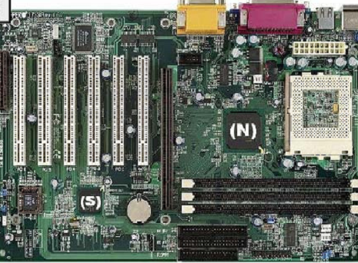
Pontes Norte e Sul
Mecanismos para ajustes de velocidades entre as unidades do Hardware.

Slide 17
Taxa de transferencia
Largura de banda, ou Taxa de transferência, ou
Vazão, ou Throughput:
Quantidade de bits por segundo transferidos entre dispositivos:
Expressa em: MB/s, GB/s, ...
Estimativa de taxa de transferência entre dispositivos. Exercício.

